Slide 1
„¹⁴Ujjongj, örülj, Sion leánya, mert jövök már, és itt fogok lakni - így szól az ÚR. ¹⁵A többi nép is csatlakozik az ÚRhoz azon a napon, és az ő népévé lesznek, ő pedig köztetek fog lakni. Akkor megtudjátok, hogy a Seregek URa küldött engem hozzátok.” Zak 2,14-15

Slide 2
Szentháromsági
ünnepkör
Karácsonyi
ünnepkör
Pünkösdi
ünnepkör
Húsvéti
ünnepkör

Slide 3
Karácsonyi ünnepkör
Pünkösdi ünnepkör
Feltámadás
Örök élet vasárnapja
Ádvent
Pünkösd
Húsvéti ünnepkör
Szentháromsági ünnepkör

Slide 4
Szentháromsági
ünnepkör
Karácsonyi
ünnepkör
Pünkösdi
ünnepkör
Húsvéti
ünnepkör

Slide 5
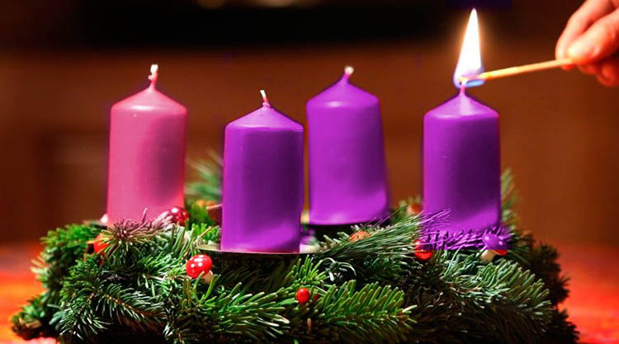
Ádvent 1. vasárnapja

Slide 6
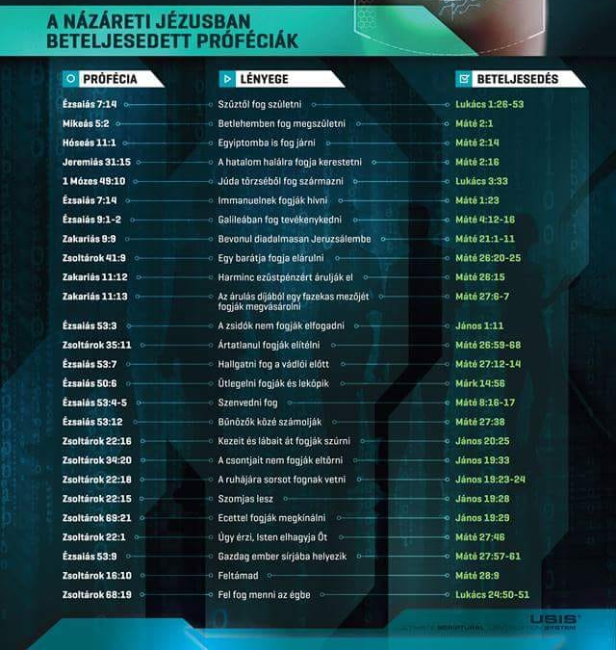

Slide 7
Ígéret: Szűztől fog születni (Kr.e. 740 körül)
Igehely: Ézs 7,14 „¹⁴Ezért ád jelt néktek az Úr maga: Ímé, a szűz fogan méhében, és szül fiat,…”
Beteljesülés: Lk 1,26-53 „²⁶A hatodik hónapban pedig elküldte Isten Gábriel angyalt Galilea egyik városába, Názáretbe, ²⁷egy szűzhöz, aki a Dávid házából származó férfinak, Józsefnek volt a jegyese. A szűznek pedig Mária volt a neve.”

Slide 8
Ígéret: Betlehemben fog megszületni (Kr.e. 737 – 696)
Igehely: Mik 5,1 „¹Te pedig, efrátai Betlehem, bár a legkisebb vagy Júda nemzetségei között, mégis belőled származik az, aki uralkodni fog Izráelen.”
Beteljesülés: Mt 2,1 „¹Amikor Jézus megszületett a júdeai Betlehemben Heródes király idejében, íme, bölcsek érkeztek napkeletről Jeruzsálembe,”

Slide 9
Ígéret: Egyiptomban is fog járni (Kr.e. 8. sz.)
Igehely: Hós 11,1 „¹Még gyermek volt Izráel, amikor megszerettem, Egyiptomból hívtam ki fiamat.”
Beteljesülés: Mt 2,13b-14 „Kelj fel, vedd a gyermeket és anyját, menekülj Egyiptomba, és maradj ott, amíg nem szólok neked, mert Heródes halálra fogja kerestetni a gyermeket.” ¹⁴Ő pedig felkelt, vette a gyermeket és anyját még éjnek idején, és elment Egyiptomba.”

Slide 10
Ígéret: Immánuelnek fogják hívni (Kr.e. 740 körül)
Igehely: Ézs 7,14 „¹⁴Ezért ád jelt néktek az Úr maga: Ímé, a szűz fogan méhében, és szül fiat, s nevezi azt Immánuelnek…”
Beteljesülés: Mt 1,23 „²³„Íme, a szűz fogan méhében, fiút szül, akit Immánuélnek neveznek” - ami azt jelenti: Velünk az Isten.”

Slide 11
Ígéret: A hatalom halálra fogja keresni (Kr.e. 650 - 585)
Igehely: Jer 31,15 „¹⁵Ezt mondja az ÚR: Hangos jajgatás hallatszik Rámában, és keserves sírás: Ráhel siratja fiait, nem tud megvigasztalódni, hogy nincsenek többé fiai.”
Beteljesülés: Mt 2,16 „¹⁶Amikor Heródes látta, hogy a bölcsek túljártak az eszén, nagy haragra lobbant, elküldte embereit, és megöletett Betlehemben és annak egész környékén minden kétesztendős és ennél fiatalabb fiúgyermeket, annak az időpontnak megfelelően, amelyet pontosan megtudott a bölcsektől.”

Slide 12
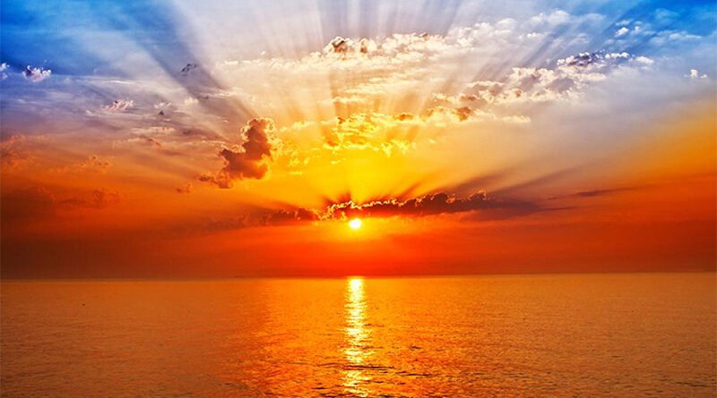
„múlik a sötétség, és már fénylik az igazi világosság.” I Jn 2,8b

Slide 13
Történelmi dimenzió
Jövendőbeli dimenzió
Zakariás próféta Kr.e. 520-480
Isten ígéretei a megígért Messiásban teljesednek be
Kr.e. 538-ban Círusz engedélyt ad a zsidóknak a hazatérésre Babilonból.
Zak 9,9: szamáron fog bevonulni Jeruzsálembe (Mt 21,5)
Kb. 50 000 zsidó tér haza, köztük Haggeus és Zakariás próféta
Zak 11,12-13: harminc ezüstért elárulják (Mt 26,15)
Zakariás azzal bátorította a népet, hogy Isten hűséges, megáldja munkájukat és helyreállítja jó sorsukat.
Zak 12,10: testét átszúrják (Jn 19,33)

Slide 14
Prófécia
„¹Azon a napon forrás fakad Dávid háza és Jeruzsálem lakói számára, hogy lemossa a vétket és a szennyet.”
Zak 13,1
Beteljesedés
„ Íme, az Isten Báránya, aki elveszi a világ bűnét!”
Jn 1,29

Slide 15
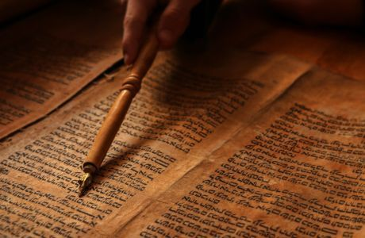
Próféciák
az Ószövetségben
Beteljesedések
az Újszövetségben

Slide 16
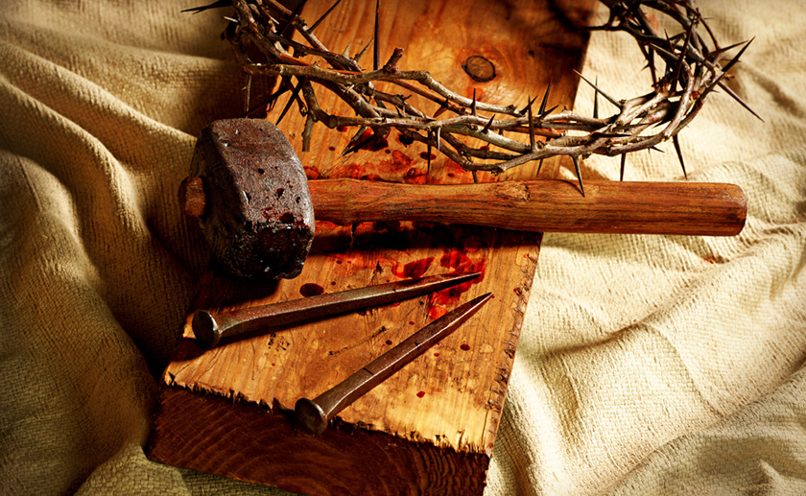
„¹⁴Eltörölte a követelésével minket terhelő adóslevelet, amely minket vádolt, eltávolította azt az útból, odaszegezve a keresztfára.” Kol 2,14

Slide 17
„¹⁴Ujjongj, örülj, Sion leánya, mert jövök már…”
Zak 2,14

